Slide 1
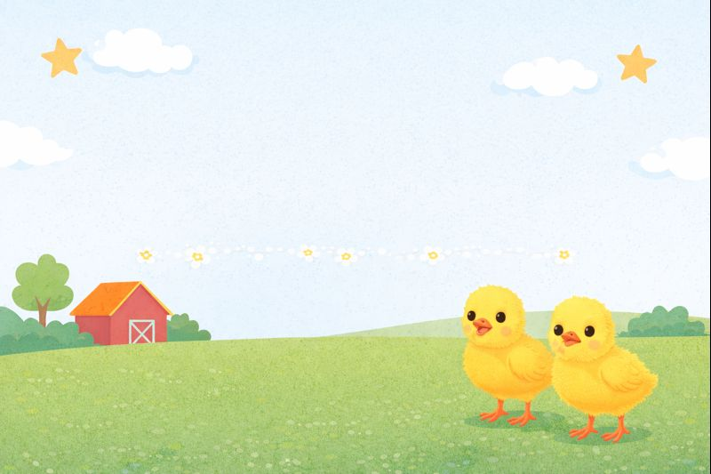


TRƯỜNG MẦM NON XUÂN HỒNG B
NHIỆT LIỆT CHÀO MỪNG
CÁC CÔ GIÁO VỀ THĂM DỰ LỚP NTE1
Lĩnh vực: Phát triển nhận thức
Chủ đề: Những con vật đáng yêu
Đề tài: NBTN “Con gà con”
Đối tượng: Trẻ 18 – 24 tháng
Giáo viên thực hiện: Phạm Thị Hồi

Slide 2

1. Kiến thức:
- Trẻ nhận biết được tên gọi và một số đặc điểm nổi bật của con gà con: Đầu gà, mắt gà, mỏ gà, lông gà (màu vàng), cánh gà, chân gà.
- Trẻ nhận biết tiếng kêu của con gà con: chiếp, chiếp, chiếp
2. Kỹ năng:
- Rèn kỹ năng nói to, đủ nghe, nói rõ ràng, mạch lạc, nói đủ từ, đủ câu có từ 3-6 tiếng.
- Phát triển ngôn ngữ mạch lạc cho trẻ.
- Rèn khả năng chú ý, quan sát ghi nhớ cho trẻ.
3. Thái độ:
- Trẻ thích thú khi tham gia hoạt động nhận biết tập nói: “Con gà con”
- Giáo dục trẻ biết yêu quý con gà, các con vật trong gia đình.

Slide 3


Hoạt động 1: Ổn định tổ chức.
- Thăm quan trang trại

Slide 4

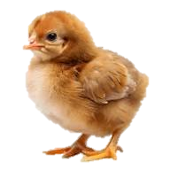
Hoạt động 2: Nhận biết tập nói “Con gà con”

Slide 5
Phần đầu
Mắt gà
Cánh gà
Chân gà

Slide 6

Luyện tập, củng cố: Trò chơi: “Vui cùng gà con”

Slide 7



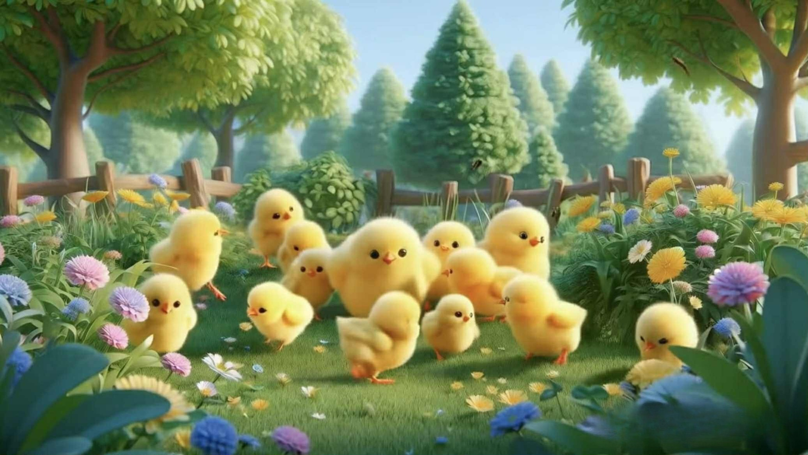


Slide 8





Kính chúc các cô giáo sức khỏe
Chúc các con chăm ngoan học giỏi
Xin chân thành cảm ơn

